Slide 1


Slide 2



1 拟素数

Slide 3


Slide 4


Slide 5
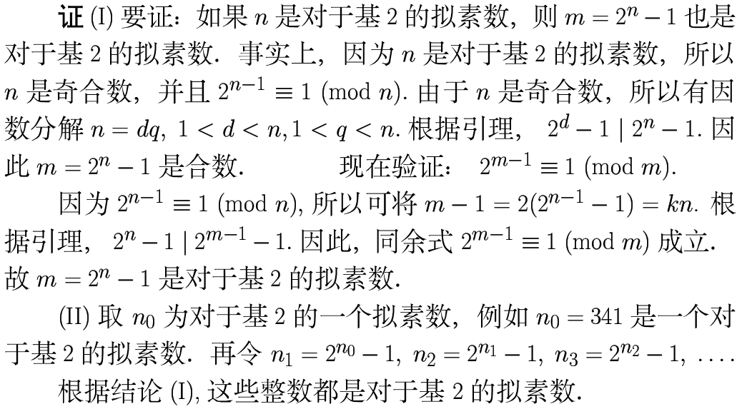

Slide 6


Slide 7



Slide 8
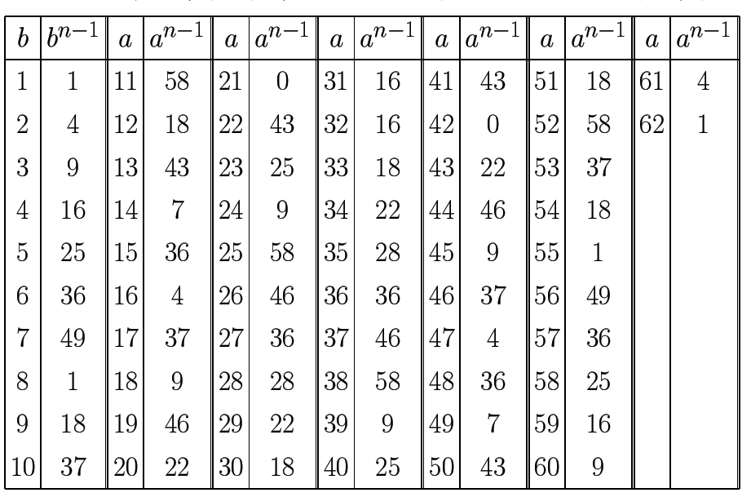

Slide 9


Slide 10





Slide 11

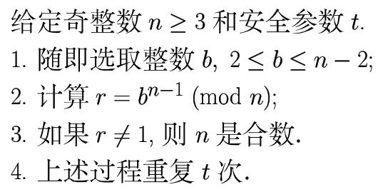

Slide 12



Slide 13



Slide 14

2 欧拉拟素数

Slide 15



Slide 16



Slide 17

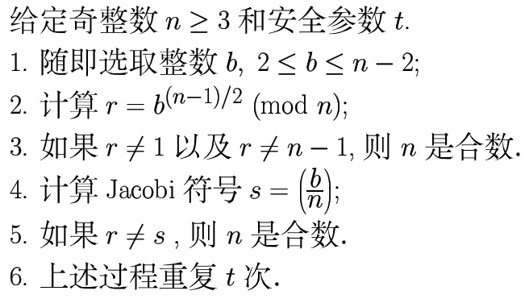

Slide 18


3 强拟素数

Slide 19


Slide 20

